Slide 1
Servlet Programming

Slide 2
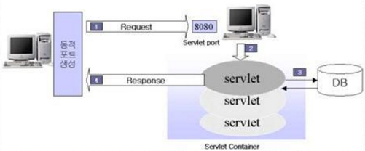
서블릿(Servlet) 소개
서블릿은 WAS(Web Application Server)에 배치되며, 웹 브라우저의 HTTP 요청에 대해 응답메시지(HTML, CSS, JavaScript, XML, XHTML, Image, Audio…)를 동적으로 생성하여 서비스를 수행하는 작은 웹 프로그램(웹 컴포넌트)를 말한다.
WAS내의 서블릿 엔진(컨테이너)에 의해 배치, 관리되며 대표적인 JavaEE 기반 자바 웹 표준 기술이다.
서블릿에 대한 규격(Specification)은 버전 별로 관리되며, 현재 최신 버전은 3.1이다.
서블릿 컨테이너는 서블릿의 라이프사이클을 관리(생성, 실행, 삭제)해 주며 웹 클라이언트 요청이 있을 경우 서블릿을 실행시켜 요청에 대한 응답을 처리하는 서버 모듈로, 웹 애플리케이션 서버의 일부분이다.

Slide 3
서블릿 컨테이너의 HTTP 요청 처리 과정
*.class

Slide 4
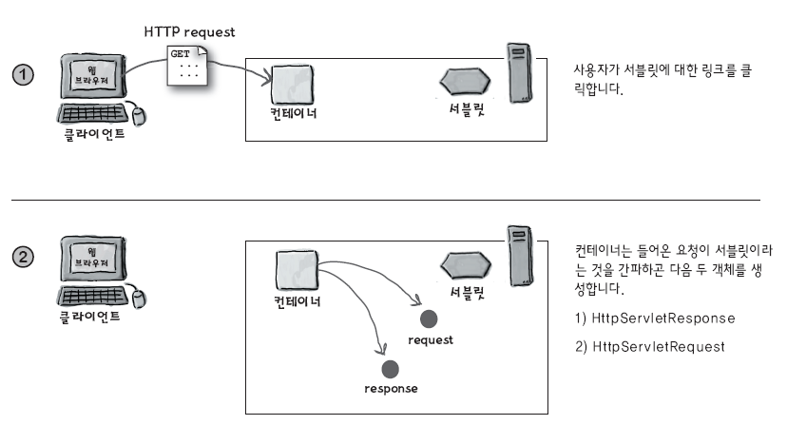
서블릿 컨테이너의 HTTP 요청 처리 과정
사용자의 서블릿 요청
- http://localhost/servlet/hello
컨테이너는 2개의 객체 생성
HttpServletRequest (HTTP 요청 메시지 정보 저장)
HttpServletResponse (HTTP 응답 메시지 정보 저장)

Slide 5
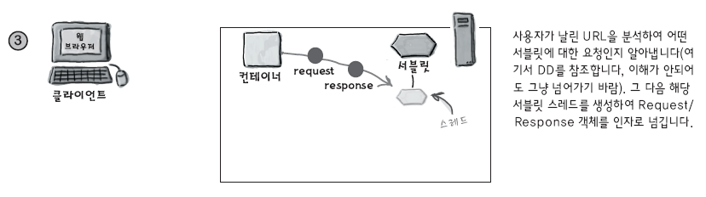
서블릿 컨테이너의 HTTP 요청 처리 과정
요청 URI를 분석하여 어떤 서블릿에 대한 요청인지 알아낸다
web.xml(배치설정파일) 참조하여
스레드로 서블릿 객체 생성
컨테이너는 서블릿 객체의 service() 메소드 호출하면서 request, response 객체 전달
요청 방식에 따라 내부적으로 doGet()이나 doPost() 호출

Slide 6
서블릿 컨테이너의 HTTP 요청 처리 과정
doGet() 메소드는 동적 콘텐츠를 생성한 다음 response 객체에 출력한다.
컨테이너는 response 객체를 HTTP 응답 메시지로 변환하여 웹 클라이언트로 전송하고 request와 response 객체를 소멸시킨다.

Slide 7
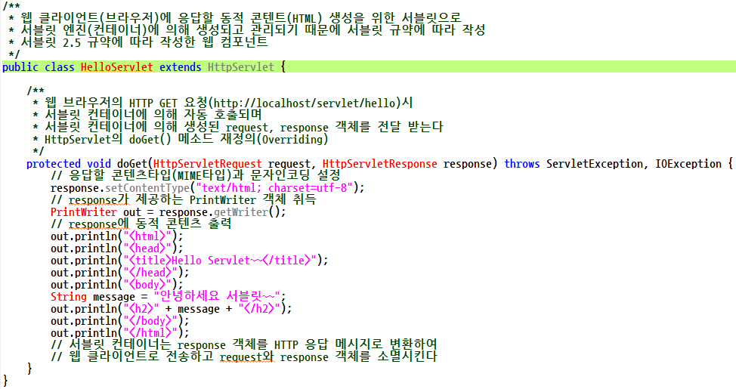
서블릿(서블릿 컨테이너에 의해 관리되는 웹 컴포넌트) 작성
□ 저장위치
웹디렉터리/WEB-INF/classes/HelloServlet.class

Slide 8
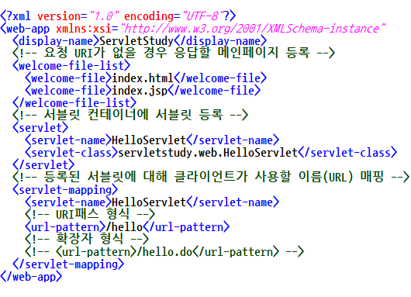
서블릿 컨테이너에 서블릿 등록
웹 애플리케이션 설정 파일(Deployment Descriptor : DD)에 서블릿 등록(배치)
작성위치 : 웹디렉터리/WEB-INF/web.xml
기타 URL 매핑, 에러 페이지 설정, 기타 초기화 정보 등을 설정

Slide 9
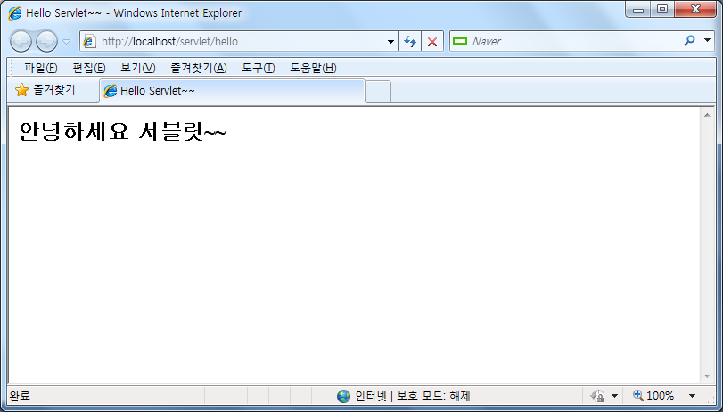
Apache Tomcat(WAS) 구동 및 웹 브라우저 요청 테스트

Slide 10
MIME(Multipurpose Internet Mail Extension) 타입
다목적 인터넷 메일 확장 규약
인터넷 메일을 통해 문자코드로 구성된 텍스트 파일 뿐만 아니라 멀티미디어 파일도 주고 받을 수 있도록 인터넷 메일 표준 규약을 확장한 규약이다.
현재는 인터넷 메일 뿐만 아니라 HTTP 통신에서 파일 시스템 내에 존재하는 파일에 대한 형식을 구분하기 위해 유용하게 사용되고 있다.
웹 서버가 웹 클라이언트에 전송하는 콘텐츠 형식을 구분하기 위해 응답 헤더에 MIME 타입 및 문자 인코딩 설정
응답 헤더 설정 : Content-type: text/html; charset=utf-8
MIME 타입에는 8가지 형식이 존재한다.
'application‘, 'audio‘, ‘image’, ‘message’, ‘model’, multipart', ‘text’, ‘video’
주요 MIME 타입
MIM TYPE | File Extension | MIM TYPE | File Extension
application/msword | doc | audio/mpeg | mp3
application/vnd.ms-excel | xls | image/gif | gif
application/vnd.ms-powerpoint | ppt | image/jpeg | jpeg, jpg
application/octet-stream | bin | text/css | css
application/pdf | pdf | text/html | html, htm
application/x-zip | zip | text/plain | txt
application/jar | jar | text/xml | xml
application/java | java | video/mpeg | mpeg, mpg
audio/x-wav | wav | video/x-msvideo | avi

Slide 11
MME 타입 설정을 활용한 멀티미디어 데이터 전송
private String fileRepository = "d:/FileRepository/";
public void doGet(request, response) throws ServletException, IOException {
String requestFile = "some.mp3";
// 응답헤더에 Content-Type 설정
response.setContentType("audio/mpeg");
// 바이트입력스트림 생성
InputStream in = new FileInputStream(fileRepository + requestFile);
// response가 제공하는 바이트입력스트림 취득
OutputStream out = response.getOutputStream();
byte[] buffer = new byte[1024];
int count = 0;
try{
while( (count = in.read(buffer)) != -1){
out.write(buffer, 0, count);
}
}finally{
if(out != null) out.close();
if(in != null) in.close();
}
}

Slide 12
서블릿 라이프 사이클
서블릿 라이프 사이클은 서블릿 컨테이너에 의해 일관되게 관리된다.
Servlet Loaded?
Instance
서블릿 컨테이너에 의해 단 하나의 객체만 생성된다(싱글톤 객체)
- 디폴트 생성자 호출
init(servletConfig)
서블릿 초기화 작업을 위해 최초 한번만 호출
doGet(request, response)
클라이언트 요청이 있을 때 마다 request, response 전달하면서 호출
- 내부적으로 요청방식에 따라 doGet(), doPost() 호출
service(request, response)
doPost(request, response)
destroy()
서블릿 컨테이너가 종료되어 서블릿이 삭제되어질 때 한번만 호출

Slide 13
서블릿 API
서블릿 컨테이너에 관리되는 서블릿의 개발과 실행을 가능하게 하는 인터페이스와 클래스들의 집합
javax.servlet과 javax.servlet.http라는 2개의 패키지 안에 존재
javax.servlet 패키지는 모든 프로토콜에 사용 가능한 서블릿 작성을 위한 인터페이스와 클래스로 구성되며
javax.servlet.http 패키지는 HTTP 프로토콜에 특화된 서블릿 작성을 위한 인터페이스와 클래스로 구성된다.
모든 서블릿은 javax.servlet.Servlet 인터페이스를 구현해야 하며, 일반적으로 Servlet 인터페이스를 구현한 javax.servlet.GenericServlet과 GenericServlet을 상속한 javax.servlet.http.HttpServlet을 사용한다.
일반적으로 동적 콘텐츠 생성을 위한 서블릿은 HttpServlet 클래스를 상속받아 작성한다.
HttpServlet은 HTTP 요청 방식에 따른 doGet(), doPost() 메소드를 제공한다.
요청 메시지 정보를 담은 HttpServletRequest 객체와
응답 메시지 저장을 위한 HttpServletResponse 객체를 전달받는다.
기타 웹 관련 서비스 제공을 위해 다양한 인터페이스와 클래스를 제공한다.
ServletConfig, HttpSession, ServletContext, RequestDispatcher, Cookie 등

Slide 14
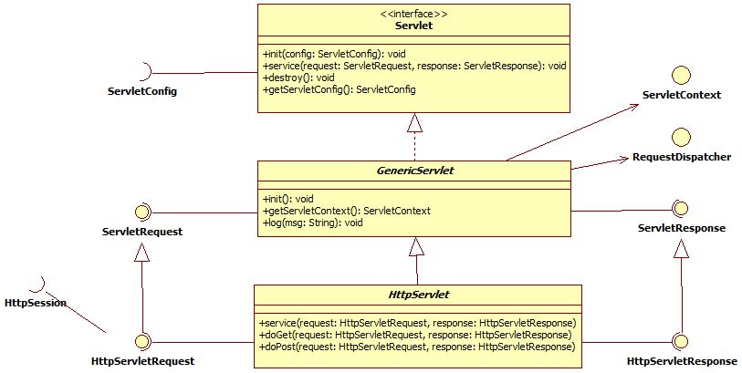
서블릿 API 구조

Slide 15
클라이언트 요청 메시지 처리
ServletRequest/HttpServletRequest
서블릿 컨테이너는 서블릿에 클라이언트 요청 메시지 전달을 위해 HttpServletRequest 객체를 생성하여 전달한다.
요청 정보들이 적절히 파싱되어 HttpServletRequest 객체에 저장되어 있으므로 개발자는 getXXX() 메소드를 이용하여 원하는 요청 정보를 추출하면 된다.
HttpServletRequest의 주요 메소드
getServerName() : String
getServerPort() : int
getServletContext() : ServletContext
getServletPath() : String
getRemoteHost() : String
getRemoteAddr() : String
getMethod() : String
getRequestURL() : StringBuffer
getRequestURI() : String
getProtocol() : String
getQueryString() : String
getHeader(name: String) : String
getHeaderNames() : Enumeration
getContentType() : String
getContentLength() : int

Slide 16
클라이언트 FORM 데이터 처리
클라이언트는 HTML FORM 태그를 이용하여 사용자 입력 정보를 서블릿에 전달한다.
FORM 태그의 3가지 속성
METHOD
GET : 디폴트 요청방식으로 200바이트 이하 데이터를 URL 쿼리스트링을 통해 정보 전달(예: /someServlet?id=bangry)
POST : 응답메시지의 바디에 Data Stream 형태로 보내진다. 보안 처리 및 많은 양의 데이터 전송 시 사용
HEAD, PUT, DELET, TRACE, OPTIONS : HTML에 지원하지 않음
ACTION
URL 절대경로와 상대경로를 이용하여 FORM 태그의 정보를 전달받을 서블릿 설정
생략 시 현재 웹 페이지 URL
ENCTYPE
데이터의 인코딩 방식을 설정하며 요청방식이 POST 방식일 경우만 사용 가능
생략 시 application/x-www-form-urlencoded(예 : id=bangry)
파일 업로드 처리시 multipart/form-data
사용자가 입력한 정보 전달을 위한 서브 태그
INPUT, SELECT, TEXTAREA
<form action=“/webAppName/someServlet“ method="post">
<input type=“text” name=“id”/>
<select name=“job”/>
<textarea name=“message”/>
</form>

Slide 17
서블릿 FORM 데이터 처리
HttpServletRequest의 메소드를 이용한 FORM 파라메터 수신
String parameterValue = request.getParameter(“parameterName”);
String[] parameterValues = request.getParameterValues(“parameterName”);
Enumeration parameterNames = request.getParameterNames();
public void doPost(HttpServletRequest request, HttpServletResponse response) throws ServletException, IOException {
// 한글 인코딩 처리
request.setCharacterEncoding(“utf-8”);
String id = request.getParameter(“id”);
String[] hobbys = request.getParameterValues(“hobby”);
Enumeration<String> paramNames = request.getParameterNames();
while(paramNames.hasMoreElements()){
String paramName = paramNames.nextElement();
String paramValue = request.getParameter(paramName);
}
}

Slide 18
서블릿 응답 메시지 처리
ServletResponse/HttpServletResponse
서블릿 컨테이너는 응답 메시지 처리를 위해 HttpServletResponse 객체를 생성하여 전달한다.
개발자는 setXXX() 메소드를 이용하여 클라이언트에 전송할 응답 메시지를 가공하면 된다.
HttpServletResponse의 주요 메소드
getWriter() : PrintWriter
getOutputStream() : ServletOutputStream
setStatus(statusCode:int) : void
상태코드 상수 : SC_OK(200), SC_MOVED_PERMANENTLY(301), SC_BAD_REQUEST(400), SC_FORBIDDEN(403), SC_NOT_FOUND(404), INTERNAL_SERVER_ERROR(500), SC_SERVICE_UNAVAILABLE(503)
setHeader(headerName: String, headerValue: String) : void
sendRedirect(url: String) : void
웹 브라우저 자동 요청 처리
public void doGet(HttpServletRequest request, HttpServletResponse response) throws ServletException, IOException {
response.setStatus(HttpServletResponse.SC_MOVED_PERMANENTLY);
response.setHeader(“Location”, “/someURL”);
// response.sendRedirect(“/someURL”);
// HTML META 태그와 동일 기능
// <meta http-equiv="refresh" content="0; URL=/someURL">
}

Slide 19
서블릿 초기 설정 정보 읽기
ServletConfig
서블릿 컨테이너 초기 설정 파일(/WEB-INF/web.xml)에 등록한 서블릿 초기 설정 정보 제공한다.
ServletConfig의 주요 메소드
getInitParameter(parameterName: String): String
getInitParameterNames(): Enumeration
<servlet>
<servlet-name>SomeServlet</servlet-name>
<servlet-class>xxx.yyy.SomeServlet</servlet-class>
<init-param>
<param-name>paramName</param-name>
<param-value>paramValue</param-value>
</init-param>
</servlet>
public void init(ServletConfig config) throws ServletException {
// 서블릿 초기화 시 한번만
config.getInitParameter(“paramName”);
}
public void doGet(HttpServletRequest request, HttpServletResponse response) throws ServletException, IOException {
// 클라이언트 요청 시 마다
// ServletConfig config = getServletConfig();
// config.getInitParameter(“paramName”);
// getInitParameter(“paramName”);
}

Slide 20
서블릿 컨테이너 환경 정보 및 서블릿간 데이터 공유
ServletContext
서블릿 컨테이너 환경 정보를 제공하며, 컨테이너에 의해 관리되는 서블릿들의 데이터 공유를 위해 제공된다.
ServletContext의 주요 메소드
getServletName(): String
getMajorVersion(): int
getContextPath() : String
getServletContextName() : String
getServletNames(): Enumeration
getServlet(name: String): String
getInitParameter(paramName: String): String
getInitParameterName(): Enumeration
getRequestDispatcher(url: String): RequestDispatcher
getAttribute(attName: String): String
setAttribute(attName: String, attValue: String): void
removeAttribute(attName: String): void
public void doGet(HttpServletRequest request, HttpServletResponse response) throws ServletException, IOException {
ServletContext context = getServletContext();
}

Slide 21
클라이언트 요청 디스패치(위임)
RequestDispatcher
클라이언트 요청을 컨테이너에 의해 관리되는 다른 자원(서블릿, JSP, HTML…)으로 포워드 시키거나, 자원의 실행 결과를 현재 서블릿으로 포함시키고자 할 때 사용된다.
RequestDispatcher의 주요 메소드
forward(request: HttpServletRequest, response: HttpServletResponse): void
include(request: HttpServletRequest, response: HttpServletResponse): void
public void doGet(HttpServletRequest request, HttpServletResponse response) throws ServletException, IOException {
// 디스패치 대상에게 데이터 전달을 위해
// request.setAttribute(attName: String, attValue: Object);
// request.getAttribute(attName: String) : Object
// request.removeAttribute(attName: String): void
// getServletContext().getRequestDispatcher("/someServlet").forward(request, response);
request.getRequestDispatcher("/someServlet").forward(request, response);
// getServletContext().getRequestDispatcher("/someServlet").include(request, response);
request.getRequestDispatcher("/someServlet").include(request, response);
}

Slide 22
클라이언트 상태 정보 유지
서블릿은 HTTP 프로토콜을 사용하기 때문에 클라이언트와 서버와의 연결 관계가 지속적이지 않다.
같은 사용자가 요청을 여러 번 하더라도 서버는 request가 같은 사용자가 보낸 것인지 알 수 없기 때문에 클라이언트 상태 정보를 유지해야 하는 웹 애플리케이션 개발 시 많은 어려움이 따른다.
해결 방안
세션(HttpSession)
쿠키(Cookie)
HttpSession
웹 컨테이너에 개별 클라이언트 상태 정보 저장을 위해 제공된다.
HttpSession의 주요 메소드
setAttribute(attName: String, attValue: Object): void
getAttribue(attName: String) : Object
removeAttribute(attName: String) : void
isNew(): boolean, invalidate(): void 등
public void doGet(HttpServletRequest request, HttpServletResponse response) throws ServletException, IOException {
// 클라이언트에 해당하는 HttpSession 객체 존재 시 HttpSession 객체 반환하고,
// 존재하지 않을 경우 새로운 HttpSession 생성하여 반환
// HttpSession session = request.getSession(true);
HttpSession session = request.getSession();
// 클라이언트에 해당하는 HttpSession 객체 존재 시 HttpSession 객체 반환하고,
// 존재하지 않을 경우 null 반환
// HttpSession session = request.getSession(false);
}

Slide 23
클라이언트 상태 정보 유지
쿠키(Cookie)
클라이언트의 상태 정보를 클라이언트의 메모리에 “일정한 형식의 텍스트 데이터(쿠키)”로 저장하고, HTTP 요청 시 요청 메시지 헤더에 쿠키를 포함시켜 전송한다.
쿠키에는 쿠키 이름과 값, 효력을 가지는 도메인과 패스, 유효시간이 저장된다.
클라이언트마다 300개의 쿠키를 만들 수 있으며, 쿠키 별로 4KB까지 저장할 수 있다.
응답 메시지 헤더를 통해 웹 클라이언트로 보내는 쿠키 구조
Set-Cookie : name=value; expires=date; path=path; domain=domain
요청 메시지 헤더를 통해 웹 서버로 보내는 쿠키 구조
Cookie : name1=value1; name2=value2
Set-Cookie | 설 명
name=value | 쿠키 이름과 값
expires=date | 쿠키가 삭제되는 날짜, 생략 시 현재 브라우저의 세션 동안에만 유효
path=path | 쿠키가 유효하게 사용될 수 있는 URL 패스, 생략 시 쿠키를 설정한 문서의 패스
domain=domain_name | 쿠키가 유효하게 사용될 수 있는 URL 도메인, 생략 시 쿠키를 설정한 도메인

Slide 24
클라이언트 상태 정보 유지
Cookie
쿠키 정보 저장을 위해 제공된다.
쿠키 생성 및 응답 헤더에 쿠키 설정
요청 헤더의 쿠키 정보 읽기
Cookie idCookie = new Cookie(“loginId”, “bangry”);
// 유효기간 설정(초단위)
// idCookie.setMaxAge(500);
// 유효 도메인 설정
// idCookie.setDomain(“www.some.co.kr”);
// 유효 패스 설정
// idCookie.setPath(“/”);
// 응답 헤더에 쿠키 설정
response.addCookie(idCookie);
Cookie[] cookies = request.getCookies();
if(cookies != null){
for(Cookie cookie : cookies){
String cookieName = cookie.getName();
String cookieValue = cookie.getValue();
}
}

Slide 25
클라이언트 상태 정보 유지
쿠키 삭제
Cookie[] cookies = request.getCookies();
if(cookies != null){
for(Cookie cookie : cookies){
String cookieName = cookie.getName();
if(cookieName.equals(“loginId”){
// 유효기간 설정
cookie.setMaxAge(0);
// 응답헤더에 쿠키 설정
response.addCookie(cookie);
break;
}
}
}

Slide 26
파일 업로드 처리
파일 업로드 HTML Form 태그 작성
METHOD
GET : 디폴트 요청방식으로 200바이트 이하 데이터를 URL 쿼리스트링을 통해 정보 전달
POST : 응답메시지의 바디에 Data Stream 형태로 보내진다. 파일 업로드 시 사용
ACTION
URL 절대경로와 상대경로를 이용하여 FORM 태그의 정보를 전달받을 서블릿 설정
ENCTYPE
데이터의 인코딩 방식을 설정하며 요청방식이 POST 방식일 경우만 사용 가능
application/x-www-form-urlencoded : 생략 시 디폴트
multipart/form-data : 파일 업로드 시 사용
<form action=“업로드 처리 서블릿” method=“post” enctype=“multipart/form-data”>
<input type=“file” name=“” />
</form>

Slide 27
파일 업로드 처리
파일 업로드 처리 서블릿 작성
multipart/form-data 처리를 위한 Servlet API를 지원하지 않는다.
직접 작성해야 하는 경우 많은 어려움이 따른다.
Apache 그룹에서 무료로 배포하는 파일 업로드 라이브러리 활용
commons-fileupload-1.2.x.jar
commons-io-2.x.jar
웹 애플리케이션 루트 디렉터리/WEB-INF 디렉터리에 복사 필요
배포 소스(FileUploadServlet.java) 참조

Slide 28
파일 다운로드 처리
HTML <a href=“다운로드 파일명” > 태그 사용
웹 브라우저가 처리할 수 있는 Content-type의 경우 직접 해석(HTML, XML, GIF, JPG, PNG…)
웹 애플리케이션 디렉터리 구조가 노출되는 보안상의 문제 발생
Servlet에서 응답헤더 설정을 통한 구현
웹 애플리케이션 디렉터리 구조 노출되지 않음
배포 소스 참조
FileListServlet.java(파일 목록 처리)
FileDownloadServlet.java(파일 다운로드 처리)

